Slide 1
“LA SALUD ES UN TESORO, NO UN JUGUETE”
ESCUELA SABÁTICA
IGLESIA ADVENTISTA DEL 7° DÍA

Slide 2
SERVICIO DE CANTO
#67 “SEÑOR YO TE CONOZCO”
# 253

Slide 3
B I E N V E N I D O S

Slide 4
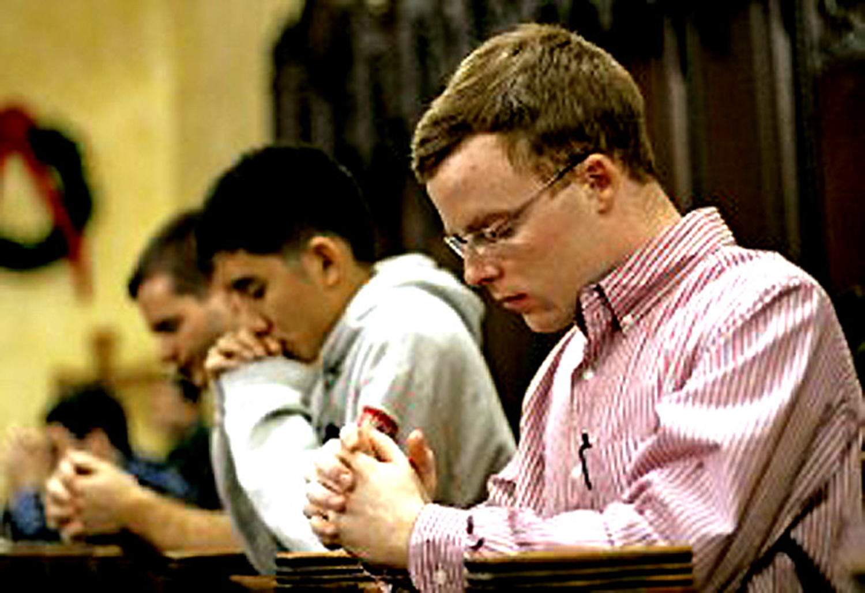
ORACIÓN DE RODILLAS
Beba suficiente agua, trate de ser consciente de la cantidad de consumo de agua que hace al día. Sin agua, el
cuerpo no puede vivir, de la misma manera Jesús dijo: “Mas el que bebiere del agua que yo le daré, no tendrá sed jamás; sino
que el agua que yo le daré será en él una fuente de agua que salte para vida eterna” (Juan 4:14). Pidámosle a Dios que nos
de esa agua, en esta ocasión, oraremos especialmente por la salud de nuestros miembros de iglesia.

Slide 5
LECTURA BÍBLICA
¿O ignoráis que vuestro cuerpo es templo del Espíritu Santo, el cual está en vosotros, el cual tenéis de Dios, y que no sois
vuestros? Porque habéis sido comprados por precio; glorificad, pues, a Dios en vuestro cuerpo y en vuestro espíritu, los
cuales son de Dios (1 Corintios 6: 19-20).

Slide 6
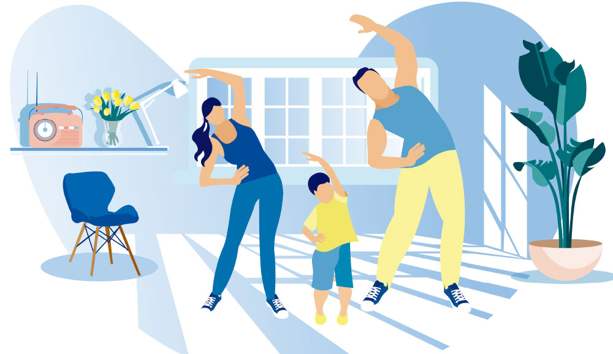
PROPÓSITO
CONSIDERAR LA SALUD INTEGRAL COMO UN TESORO VALIOSO QUE DIOS OTORGA PARA REALIZAR NUESTRAS ACTIVIDADES DIARIAS, PERO CON CONSECUENCIAS FATÍDICAS
SI NO SE PROTEGE.

Slide 7
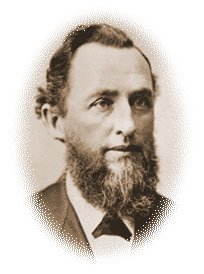
INTRODUCCIÓN
Luego que la sierva del Señor, Elena White, recibiera la visión de la reforma pro-salud en 1863, la iglesia tuvo un cambio
notable en el rendimiento de sus obreros y el cuidado de la salud de sus miembros. Antes de ese año, la creciente iglesia
adventista tenía un serio problema con la salud de sus líderes. Debido a la gran carga laboral que ellos tenían constantemente
se enfermaban. URÍAS SMITH publicó en la Review and Herald al respecto, él dijo: “En vez de experimentar un aumento de
obreros, muchos de los más eficientes que están en el campo, se encuentran enteramente postrados o atribulados en una
forma tal que los desalienta o incapacita”.

Slide 8
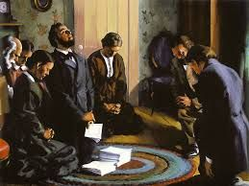
Claramente esta necesidad no debía tomarse a la ligera y como una respuesta a esta problemática, el Señor le mostró en
visión a su sierva: “No debemos dejarle a Dios el cuidado de nosotros para que él vigile y cuide lo que nos ha dejado a
nosotros para que vigilemos y cuidemos. No es seguro ni agrada a Dios que se violen las leyes de la salud, y pedirle entonces
que cuide nuestra salud y nos preserve de la enfermedad, cuando estamos viviendo contrariamente a nuestras oraciones”.
(3MS, 318.2) Esta mañana, hablaremos sobre el cuidado del templo del Espíritu y los remedios naturales que Dios nos ha
provisto.

Slide 9
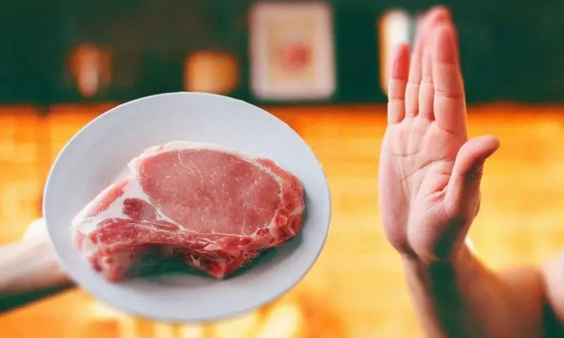
En ocasiones, se suele limitar la mayordomía del templo, pensando que únicamente consiste en evitar la carne y sus
derivados. En realidad, tiene un objetivo mucho más amplio y esto lo podemos saber, a través de los principios de la reforma
pro-salud:

Slide 10
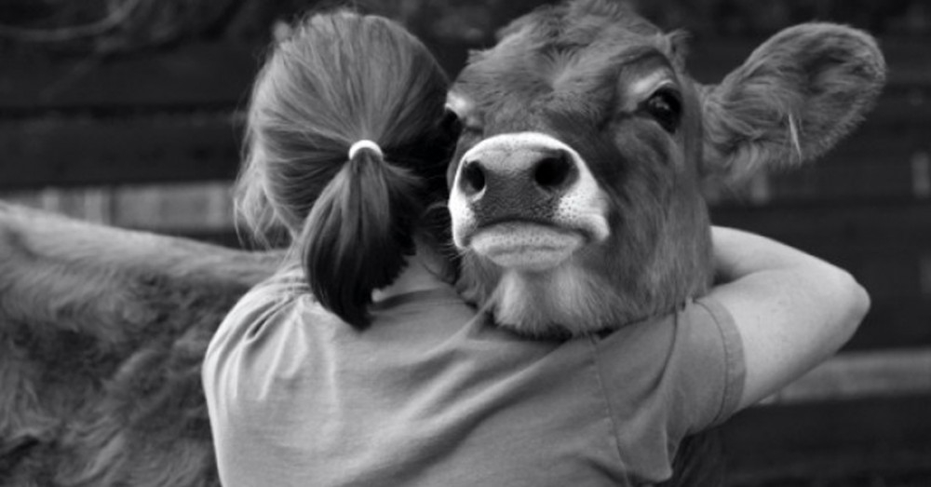
“El objetivo, es obtener el mayor desenvolvimiento del cuerpo, la mente y el espíritu. [Demostrar] que las leyes
de la naturaleza, por ser leyes de Dios, fueron establecidas para nuestro bien; que la obediencia a ellas favorece la felicidad
en esta vida, y contribuye a preparar para la vida futura”

Slide 11
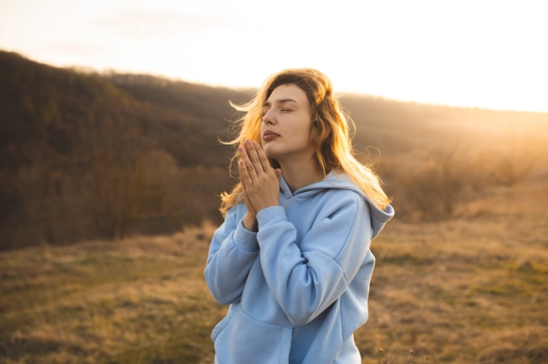
HIMNO DE ALABANZA
#259 “MI ESPÍRITU, ALMA Y CUERPO”

Slide 12
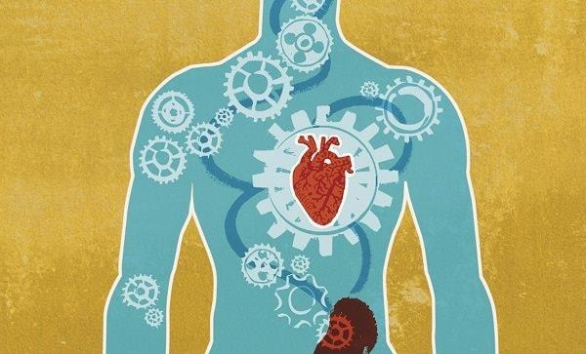
Dios nos dio una maquinaria fascinante llamada cuerpo,
nos delegó su uso, así
como la responsabilidad de su correcto funcionamiento. Cuidemos de nuestro cuerpo con mucha solemnidad, teniendo
siempre en mente que le pertenece a Dios

Slide 13
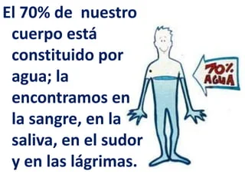
EL AGUA
Se dice que nuestro organismo está conformado por un 70 a un 80% de agua. De ahí la importancia de siempre
estar hidratados. Algunos de los signos que el cuerpo muestra y que son indicadores de que no se está bebiendo suficiente
agua pueden ser: dolores de espalda, dolores de cabeza, hipertensión, piel seca, estreñimiento, mal aliento y bolsas debajo de los ojos.

Slide 14
NUEVO HORIZONTE
INVERSIÓN
EL FONDO DE INVERSIÓN

Slide 15
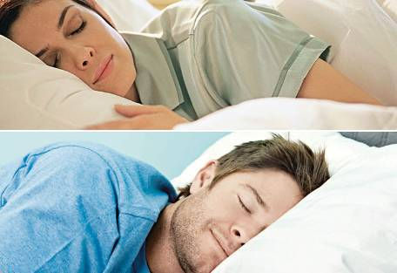
EL DESCANSO
Son innumerables las consecuencias de llevar una vida que sobre exige al cuerpo y que no le da el descanso
adecuado. Nuestro cuerpo no fue diseñado para trabajar sin descanso. El mismo Señor Jesús consciente de esto, les decía
a sus discípulos que descansaran (Marcos 6:31). Y es que todas las células del cuerpo necesitan un periodo de descanso
cada día.

Slide 16
Cuando no dormimos adecuadamente, nuestra presión se altera, el corazón se ve sobre exigido y los riñones son
afectados. En su inmensa sabiduría, el Señor nos dio el sueño para el descanso diario y el sábado para el descanso semanal
(Éxodo 20:8). Dios quiere también que descansemos en su amor, él dice: “Venid a mí todos los que estáis trabajados y
cargados, y yo os haré descansar” (Mateo 11: 28).

Slide 17
EL EJERCICIO
Si bien un estilo de vida sin descanso es perjudicial, también lo es la falta de ejercicio. Nuestro cuerpo está
hecho para moverse, no para estar en una sola posición todo el día. Las personas que realizan ejercicio de manera regular,
mantienen sus habilidades en un estado óptimo, mantienen una mente lúcida, están en mejor condición para aprender,
conservan un buen juicio a pesar de los años, sin mencionar que mantienen niveles de estrés más bajos y concilian mucho
mejor el sueño.

Slide 18
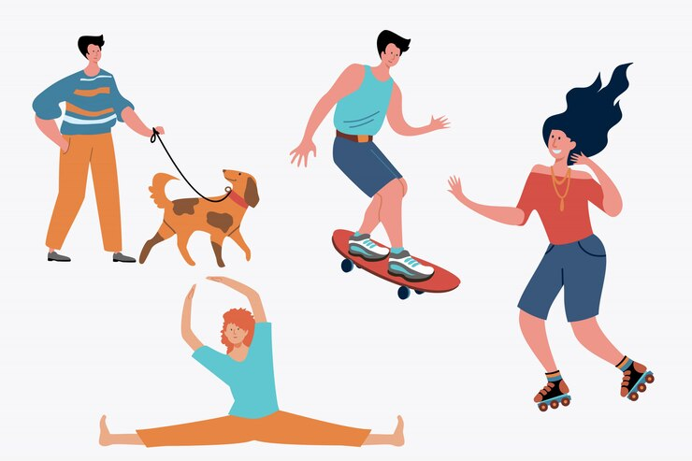
La hermana White dice: “En muchos casos, el ejercicio es más eficaz para la salud que los medicamentos…
si los pacientes comieran con moderación, y con buen ánimo hicieran ejercicio sano, recuperarían la salud y ahorrarían
tiempo y dinero” (CMM, 115.4).

Slide 19
MISIONERO MUNDIAL
POLONIA

Slide 20
LUZ DEL SOL
No pierda la oportunidad de tomar cada día los primeros rayos del sol. Esto trae numerosos beneficios para
la salud. Podrá percibir como es más eficiente durante el día, su semblante y estado de ánimo será agradable. Además,
la vitamina D que proporciona la luz solar, ayudará a mantener los huesos sanos, a la producción de glóbulos blancos y
a prevenir varios tipos de cáncer.

Slide 21
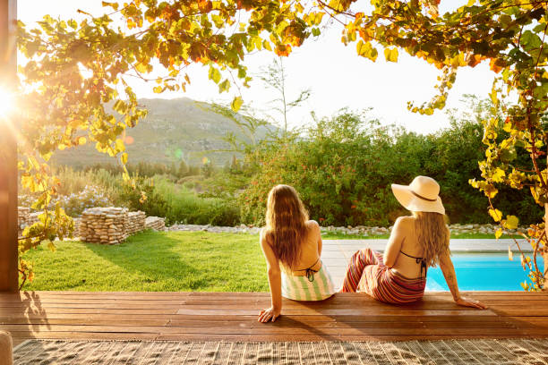
La señora White dice: “la luz del sol y los hermosos parajes naturales son medios para
devolverle la salud al enfermo, en armonía con la naturaleza.
El acto de recostarse a la luz del sol o bajo la sombra de los
árboles es más valioso que la plata y el oro para el enfermo” (CSI, 163.3)

Slide 22
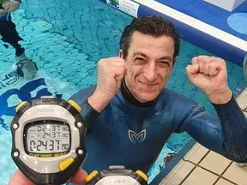
AIRE PURO
Sin aire no hay vida humana, esa es una ley principal de la naturaleza. Solo Budimir Buda Šobat, ha logrado
aguantar la respiración por 24 minutos y 37 segundos, haciéndose de un récord Guinness. Lo cierto es que, muy difícilmente
alguno de nosotros este cerca de alcanzar esa cifra. La respiración es tan imprescindible para el cuerpo humano, que lo hace
sin necesidad de pensar

Slide 23
El hombre fue tan sabiamente diseñado, que los pulmones regulan automáticamente la respiración
según la actividad que se realice. Sin embargo, en estos últimos tiempos, el aire puro cada vez es más difícil de conseguir
en lugares con mucha aglomeración. Dese la tarea de respirar aire puro de manera consciente, cada que tenga oportunidad,
vaya a un lugar con suficiente vegetación y llene sus pulmones
de aire puro.

Slide 24
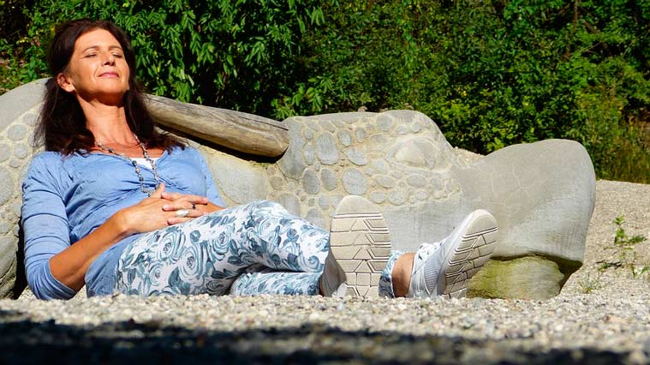
Esto ayudará a calmar sus nervios, desaparecerá
toxinas de su organismo, reducirá el estrés, ayudará a las funciones de sus órganos y a la producción de proteínas esenciales para la piel.

Slide 25
INFORME
SECRETARIAL

Slide 26
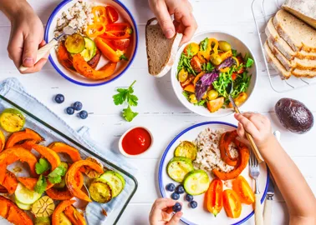
LA NUTRICIÓN
“Que tu alimento sea tu medicina y tu medicina tu alimento”, “somos lo que comemos”. Como estas, hay
un sinfín de declaraciones más que seguramente ha escuchado y que hacen referencia a una correcta alimentación.
Nadie mejor que usted, sabe de lo que se alimenta.

Slide 27
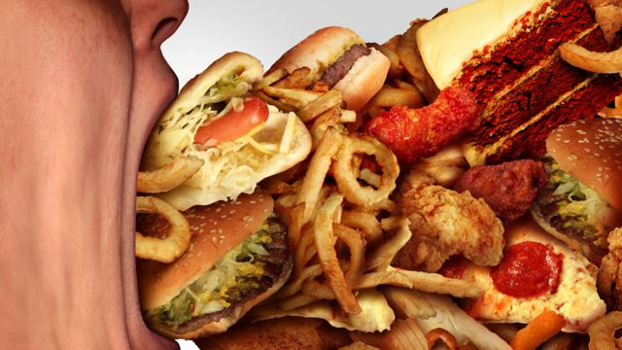
Aquí lo triste, es que muchas veces le pedimos a Dios sanidad, cuando nosotros mismos fuimos los responsables de la perdida de nuestra salud, al optar por una dieta que lo único que hacía era acabar con
nuestro organismo. Es lamentable, cuando profesamos una vida libre de alcohol y sustancias nocivas, pero llevamos una
alimentación cuyos resultados denigran la creación de Dios.
Si usted busca glorificar el nombre del Señor en cada aspecto
de su vida, es necesario que replantee su dieta.

Slide 28
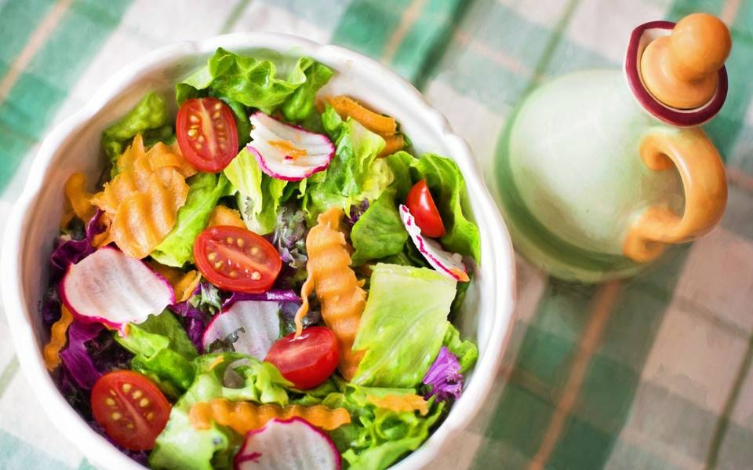
Hay ríos de tinta acerca de la buena alimentación, la Iglesia provisto de innumerables cursos de cocina sana, de nutrición saludable, sin contar los consejos de la sierva del Señor.
Cada vez es más difícil poner excusas, al final, usted decide la condición en que quiere vivir los años que Dios le dé

Slide 29
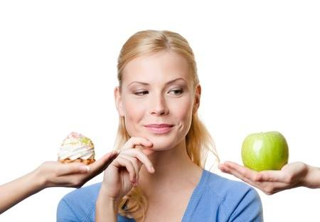
TEMPERANCIA
La temperancia se practica cuando se tiene dominio propio, cuando hay un equilibrio en todas las áreas de
la vida y aunque es un desafío, es necesario que cada miembro logre tener dominio sobre sus impulsos, tratando de llevar
un estilo de vida moderado.

Slide 30
Precisamente, la temperancia fue uno de los temas más apasionantes para la señora White. Ella dice:
“Aquellos que compiten en los deportes de este mundo se abstienen de todo, sabiendo que para obtener el éxito deben
mantener sus cuerpos en la mejor condición posible, ¡cuán importante será entonces que aquellos que corren en la carrera de
la inmortalidad, sean temperantes en todo para que puedan servir a Dios en forma aceptable!” (SE1, 283.3)

Slide 31
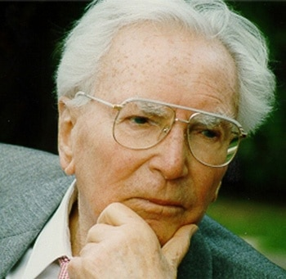
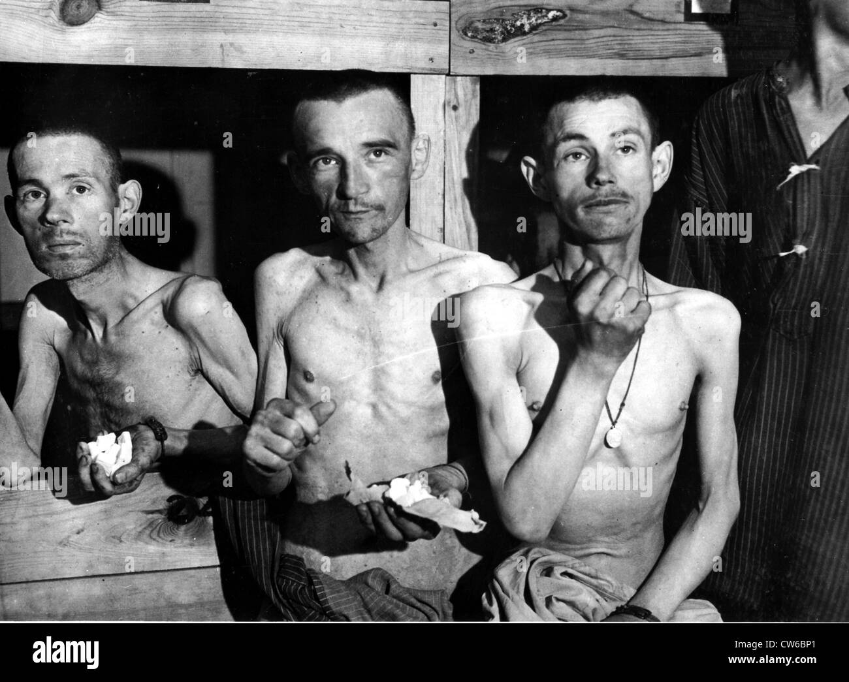
CONCLUSIÓN
ESPERANZA
Mientras Víktor Emil Frankl, creador de la logoterapia, se encontraba en los campos de concentración, pudo
observar un fenómeno muy interesante en los reos judíos. Cuando los soldados alemanes se acercaban para alimentar a los
presos, había dos clases de comportamiento. Estaban los que extendían su mano para recibir el alimento y los que se volvían
indiferentes y ya no querían comer.

Slide 32
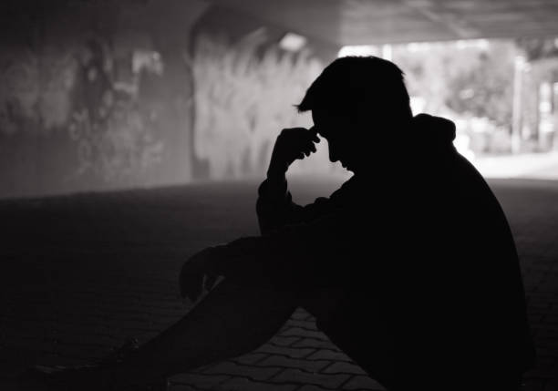
Cuando esto último pasaba, era porque la persona ya había perdido las ganas de vivir y
en poco tiempo moría. Emil Frankl entonces llegó a la conclusión, que un hombre no muere cuando deja de respirar, muere cuando deja de tener esperanza.

Slide 33
Algo es muy cierto, en este mundo no lograremos tener la vitalidad con la que fue creado el hombre en el principio, habrá
enfermedades, momentos de angustia y dolor. Pero Dios nos ha dejado motivos por los cuales creer y no soltarnos de su
mano.

Slide 34
La Palabra de Dios dice: “Mantengamos firme la esperanza que profesamos, porque fiel es el que hizo la promesa”
(Hebreos 10: 23). Por más difícil que parezca la adversidad, mantenga su vista en Dios y en la esperanza de su pronta venida.

Slide 35
VERSÍCULO PARA MEMORIZAR

Slide 36
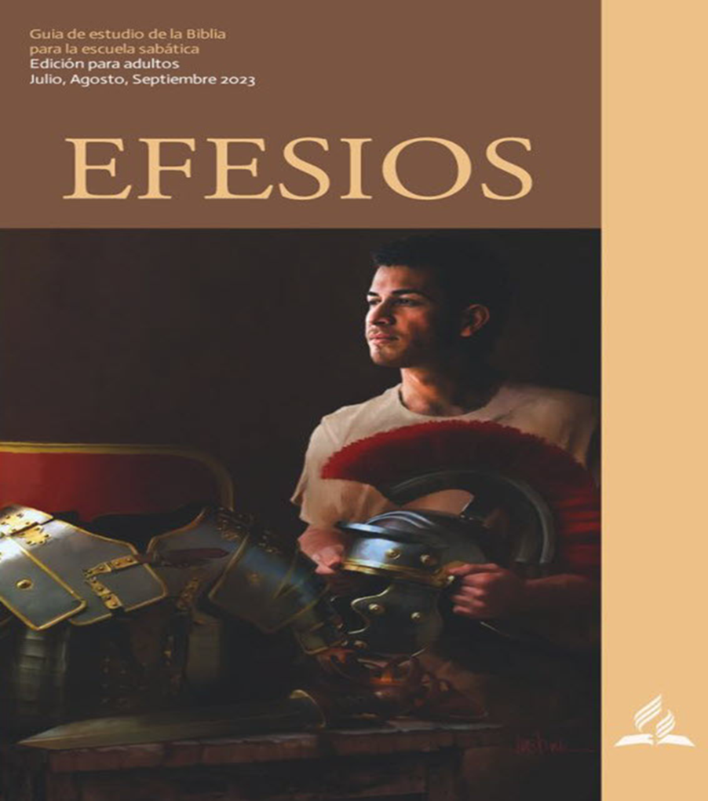
REPASO DE LA LECCIÓN # 7
EL CUERPO UNIFICADO DE CRISTO

Slide 37
HIMNO FINAL
516

Slide 38
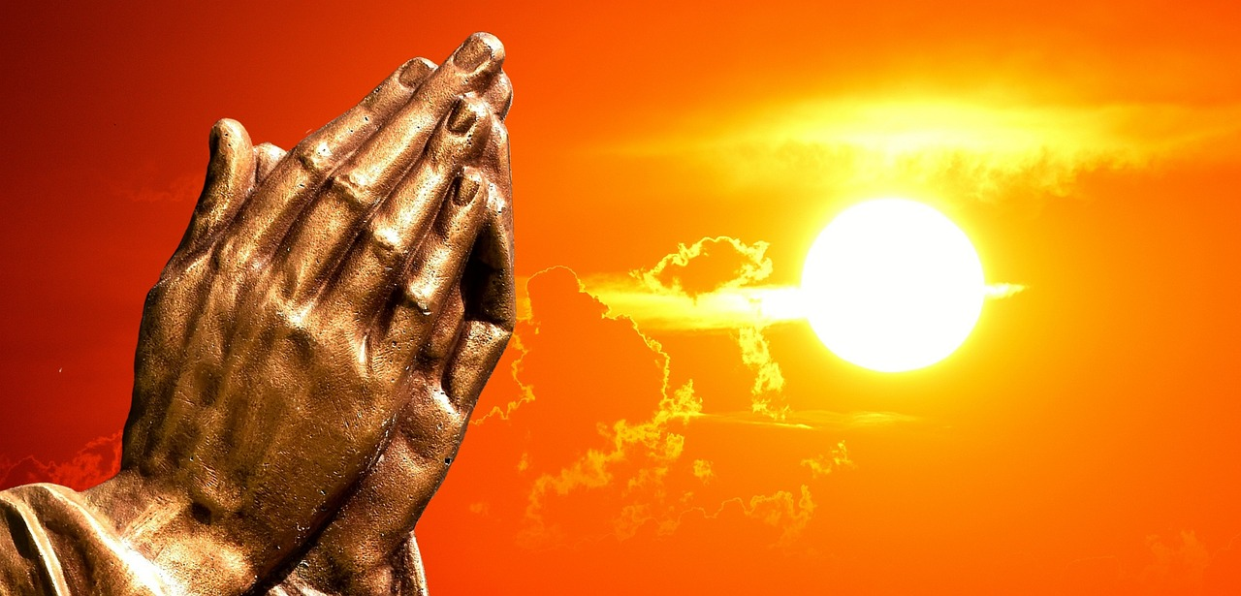
ORACIÓN FINAL

Slide 39
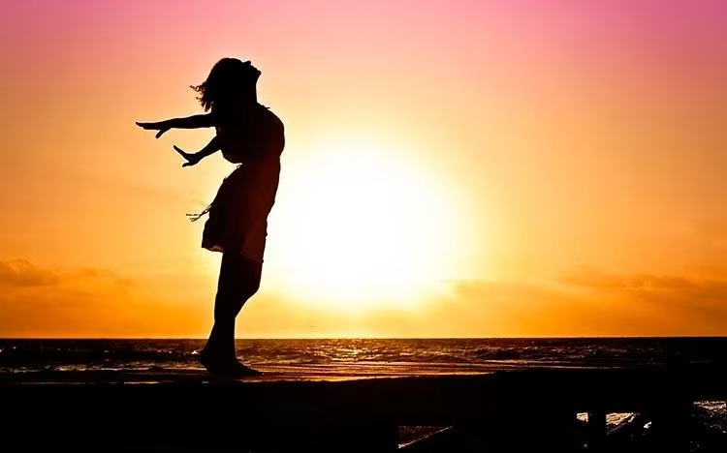
Feliz Sábado

